Slide 1
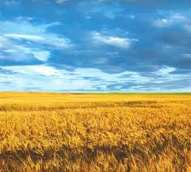
Управління освіти і науки Дніпоропетровської облдержадміністрації відділ освіти Петропавлівської райдержадміністрації Миколаївська загальноосвтня школа І-ІІІ ступенів
Т.Г.Шевченко – художник
(захист учнівської науково-дослідної роботи)
Робота учениці 11-Б класу
Ригальової Катерини
Керівник Переверзєва В.В.
2014 р.

Slide 2
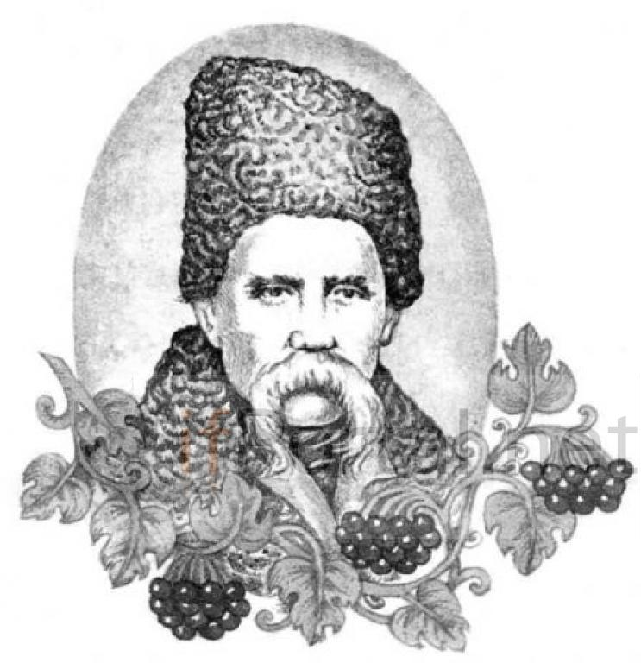
Тема дослідження
“Т.Г.Шевченко – художник”

Slide 3
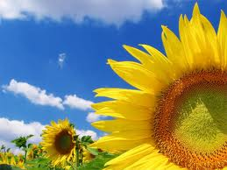
Мета й завдання дослідження
Зібрати матеріал про художню спадщину Т.Г.Шевченка
Підготувати презентацію роботи “Т.Г.Шевченко – художник”

Slide 4
Зміст
Вступ
Дитинство та юність Т.Г.Шевченка
В Академії мистецтв
Криза
Шевченко в Україні
Роки заслання
Після заслання
Висновки
Використана література

Slide 5
Вступ Т.Г.Шевченко був не тільки геніальним поетом, він ще був й великим народним художником. Про Шевченка-художника народ знає менше, ніж за Шевченка-поета. Тарас Григорович Шевченко був художником-новатором, переконаним і активним борцем за реалізм, за демократичне і суспільно-кориснемистецтво. Його живописні та графічні твори захоплюють нас своєю ідейною наснагою, реалізмом художніх образів, народністю. Вони хвилюють глядача задушевною поетичністю, глибокою гуманністю, високою культурою рисунка та художньою майстерністю.

Slide 6
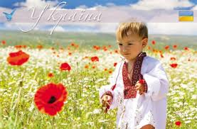
Тарас Григорович Шевченко народився 9 березня 1814 року в селі Моринцях Звенигородського повіту, Київської губернії в сім'ї кріпака. Після смерті його батьків Тарас мусив іти у найми. Уже в той час у нього виникло непереможне бажання навчитись малювати. Першим наставником Шевченка була народна творчість. Народна художня культура українського села стала основою всієї творчості Тараса Григоровича. Жагуча пристрасть до малювання визначила майбутній життєвий шлях Т.Г.Шевченка. Втікши від кирилівського дяка, Тарас намагається потрапити в науку до живописців-богомазів навколишніх сіл. Потім Тарас потрапляє до сільського живописця в село Хлипівку. Цей, за 2 тижні переконавсь, що Тарас має здібності й охоту вчитись, згодився взяти його в науку.
Дитинство та юність

Slide 7
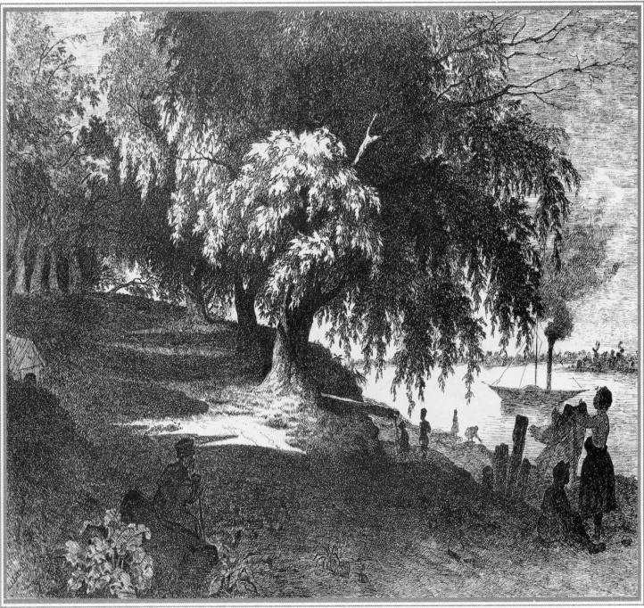
У 1831 році Шевченко потрапляє до Петербурга, куди він в кінці 1830 року переїхав його пан Енгельгардт. У 1832 році Енгельгард законтрактував Шевченка на 4 роки до різних живописних справ цехового майстра В.Г.Ширяєва. Перспектива стати малярчуком не захоплювала Шевченка, він хотів учитися справжньому мистецтву живопису. Тому білими ночами Тарас ходив до Літнього саду і зарисовував там, як умів, статуї, розставлені по алеях. Громадянським діячам, художникам і письменникам, які розпочали справу за звільнення Шевченка від кріпацтва, довелося долати перешкоди. Енгельгардт під час переговорів, що їх розпочав Брюллов, а закінчив Венеціанов, запросив нечувано високу ціну за свого кріпака – 2500 карбованців. Проте й цю трудність перемогли. Брюллов намалював портрет Жуковського, який розіграли в лотерею, і 22 квітня 1838 року Шевченко одержав відпускну. Йому в той час уже ішов 24 рік.

Slide 8
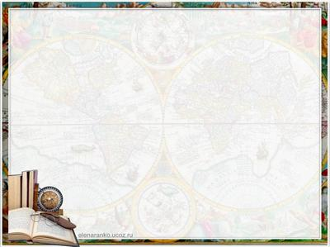
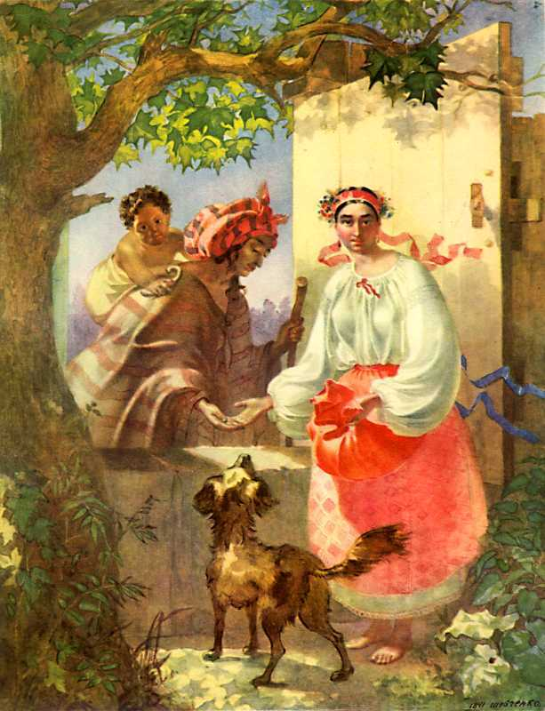
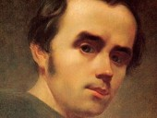
В Академії мистецтв Звільненого від кріпацтва Шевченка прийняли в Академію. У вересні 1838 року його за рисунок «Боєць» переводять першим номером до натурного класу, на іспиті 29 квітня 1839 року за рисунок з натури він одержує срібну медаль, 27 вересня 1840 року – за першу роботу олією «Хлопчик-жебрак ділиться милостинею з собакою» другу срібну медаль. 26 вересня 1841 року, Рада Академія присудила Шевченкові третю срібну медаль за акварель «Циганка ворожить дівчині-українці».

Slide 9
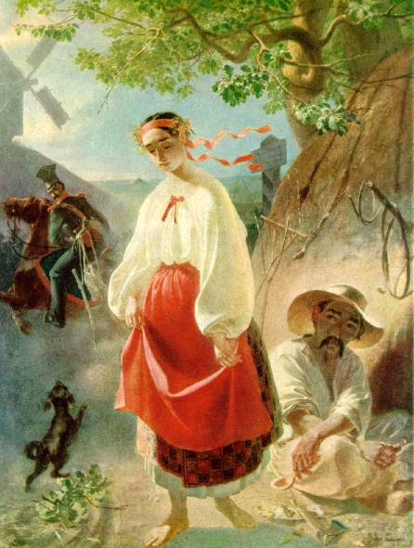
Криза
В 1843 році Шевченко повідомляв у листі до Кухаренка: «Я в березні їду за кордон».
Замість закордону в тому ж 1847 році він потрапив рядовим до війська в Аральську пустелю.
У 1842 році працює над «Катериною» .

Slide 10
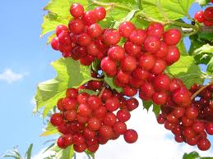
Шевченко в Україні
Наприкінці березня 1845 року Шевченко виїхав «для художніх занять» в Україну. Наприкінці того ж року стає співробітником Київської археологічної комісії. За завданням комісії Шевченко об'їздив Волинь і Поділля, а крім того, за власним бажанням – Полтавщину, Чернігівщину, Київщину, зарисовуючи старовинні будівлі, кургани, речі старовинного побуту та інше, тобто по суті він продовжує збирати матеріали за програмою «Живописной Украйны». Поряд із цим Тарас Григорович працює ще й над портретами, жанровими зарисовками, пейзажами.
У 1846 році, живучи в Києві, Тарас Григорович зблизився з членами Кирило-Мефодіївського товариства. 5 квітня за доносом провокатора з наказу ІІІ відділу Тараса Григоровича заарештували і відправили до Петербурга.

Slide 11
Роки заслання
У доповідній Микола І написав: «Під найсуворіший нагляд із забороною писати і малювати».
9 червня 1847 року Шевченка відправили до Оренбурга, а 13 червня – до Орської фортеці. Почалося тяжке десятирічне заслання.
Проте, незважаючи на сувору заборону, Тарас Григорович і на засланні рисував, але можливість рисувати залежала вад доброї волі його найближчих начальників.
У червні 1848 року Тарас Григорович був призначений художником до складу комісії, яка досліджувала береги Аральського моря.
На засланні, не зважаючи на сувору заборону, Шевченко намалював багато автопортретів, укомпонованих у різні жанрові твори.
Шевченка звільнили із заслання у 1857 році.

Slide 12
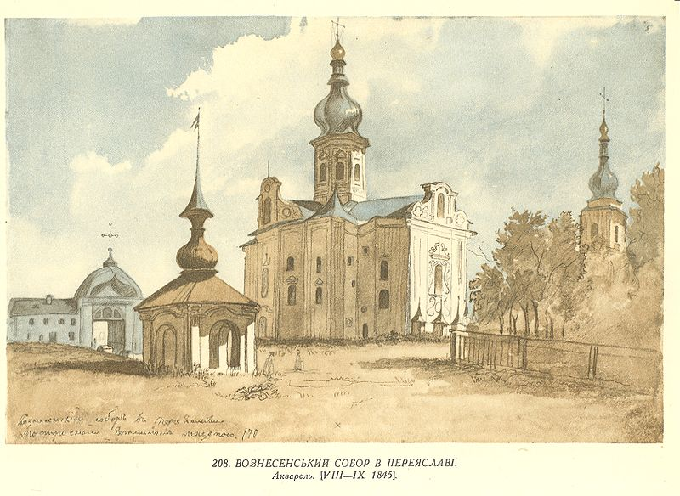
Після звільнення
2 серпня 1857 року Шевченко покидає Новопетровськ. 28 березня Тарас Григорович був уже в Петербурзі.
Т.Г.Шевченка визнали першим офортистом Росії.
Під час короткої поїздки в Україну в 1859 році Шевченко виконав низку пейзажів: «У Лихвині», «У Корсуні», «У Черкасах».
Смерть через хворобу серця 10 березня 1861 року завчасно обірвала життя геніального поета, великого художника, гуманіста-патріота, мислителя, полум'яного борця за щастя людства.

Slide 13
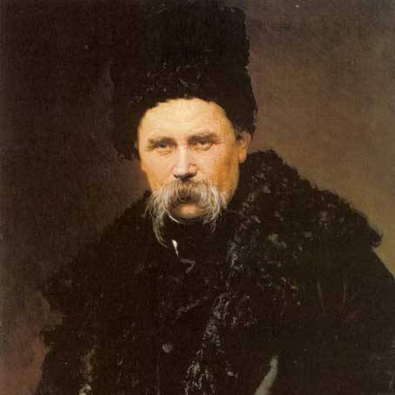
Висновок
Творчість художника Тараса Шевченка — явище складне. Зросла вона на основі українського народного мистецтва.
Народність, реалізм, шукання шляхів для розвитку мистецтва суспільно-корисного і доступного широким масам роблять творчість Шевченка-художника дорогою і близькою людям.

Slide 14
Використана література
Мистецька спадщина: У 4 т. /Редкол.:О.І.Білецький та ін.. – К.: Вид-во ААУРСР, 1961-1963. – т. 1-4
Автопортрети Тараса Шевченка: [Альбом/Упоряд. і авт.. Виступ. ст. Л.В.Владич]. – К.: Мистецтво, 1973. – 79 с. іл.
Тарас Шевченко: Живопис. Графіка: Альбом/ Авт.вис.ст. та упоряд. Д.В.Степовик. – К.: Мистецтво, 1986. – 175 с. іл.
Офорти Тараса Шевченка: Альбом репрод./ Авт. тексту та упорядник В.Касіян. – К.: Мистецтво, 1964. – 158 ст. іл.

